Slide 1
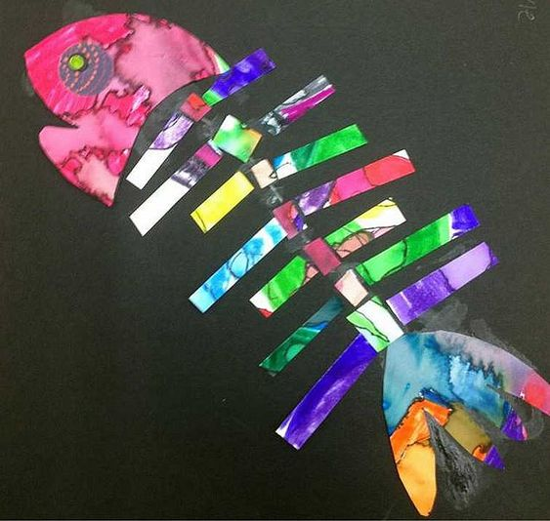
Γεια σας παιδιά!! Ζέστανε ο καιρός και ονειρεύομαι τη θάλασσα. Μου ήρθε η ιδέα να φτιάξουμε ένα ψάρι. Τι λέτε;

Slide 2
Τα υλικά που θα χρειαστείτε είναι:
Ένα άσπρο χαρτί
Ένα μολύβι
Ψαλίδι
Χρώματα και πινέλο
Χρωματιστά χαρτιά ή χαρτιά από περιοδικό
Κόλλα

Slide 4
Βάφετε το χαρτί μπλε με μαύρο. Όσο πιο βαθιά στη θάλασσα ζει το ψάρι τόσο πιο σκούρο είναι το χρώμα της

Slide 5
Ανακατεύουμε τα χρώματα στο χαρτί. Μπορείτε να κάνετε τη δική σας θάλασσα ότι χρώμα θέλετε

Slide 6
Αφήνετε τη θάλασσα στην άκρη να στεγνώσει

Slide 7
Στην πίσω μεριά από το χρωματιστό χαρτί σχεδιάζετε το κεφάλι και την ουρά όπως φαίνεται κάτω

Slide 8
Και κόβετε αυτά τα κομμάτια

Slide 9
Από τα χρωματιστά χαρτιά κόβετε μικρές λωρίδες και τετραγωνάκια

Slide 10
Κολλάτε στη θάλασσα το κεφάλι

Slide 11
Από κάτω αρχίζετε να κολλάτε δυο λωρίδες κι ένα τερταγωνάκι στη μέση

Slide 12
Συνεχίζετε έτσι για να φτιάξετε τη ραχοκοκαλιά. Στο τέλος κολλάτε και την ουρά

Slide 13
Κόβετε ένα μεγάλο κυκλάκι από ένα χρώμα κι ένα πιο μικρό από ένα άλλο χρώμα για το μάτι του ψαριού

Slide 14
Κολλάτε πρώτα το μεγάλο κυκλάκι

Slide 15
Και από πάνω το μικρό για μάτι

Slide 16
Έτοιμο το ψάρι μας….

Slide 17
Πόσα ψάρια μπορείτε να φτιάξετε παιδιά; Η δασκάλα σας κυρία Πάολα

